Slide 1
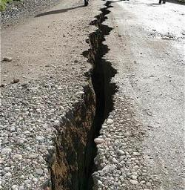
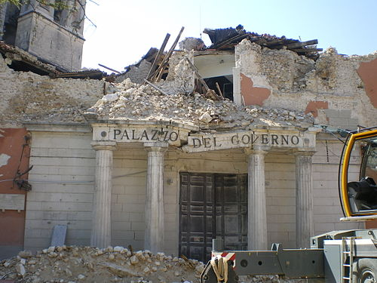
Prevedere
i terremoti
Pietro Greco
Milano, 14 dicembre 2012

Slide 2
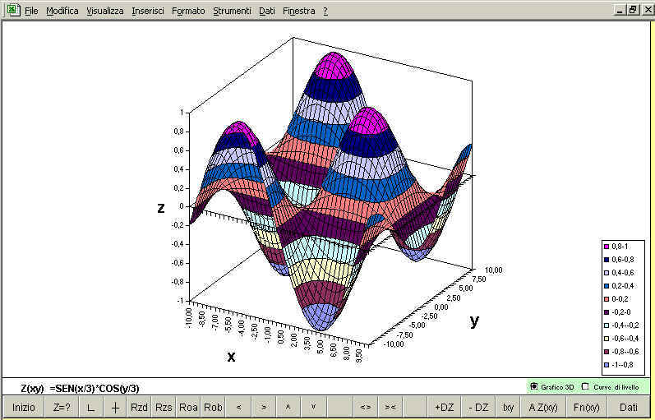
Previsione deterministica Tempo, spazio, intensità

Slide 3
Previsioni
L’opinione della comunità scientifica relativamente alla predicibilità dei terremoti ha avuto fasi alterne:
ottimismo degli anni ’80,
pessimismo degli anni ’90, quando si affermava che “i terremoti non si possono prevedere”, senza peraltro dimostrare in alcun modo tale tesi.
Attualmente gli sforzi sono orientati, secondo un approccio rigorosamente scientifico, alla formalizzazione e validazione di diverse metodologie di previsione.

Slide 4
20 maggio 2012 Scossa in Emilia Romagna, magnitudo 5,9
il terremoto era stato “previsto”

Slide 5
il terremoto era stato “previsto”
Nel senso che alcuni strumenti di previsione realizzati da diversi Paesi, e in Italia dall’International Centre for Theoretical Physics (ICTP) e dall’Università di Trieste, avevano indicato la possibilità di una scossa sul territorio del nord Italia di magnitudo superiore a 5.4 Richter, e che a marzo gli studiosi avevano lanciato l’allarme alle autorità competenti, tra cui la Commissione Grandi Rischi della Protezione Civile.

Slide 6
il terremoto era stato “previsto”
“l’algoritmo delle analisi mostrava che un terremoto superiore a quella magnitudo era fortemente probabile“
Giuliano Panza
Head of the Structure and Non-Linear Dynamics of the Earth (SAND) Group for the Abdus Salam International Centre for Theoretical Physics in Trieste, Italy.
Professor of Seismology at the University of Trieste

Slide 8
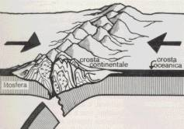

Slide 9
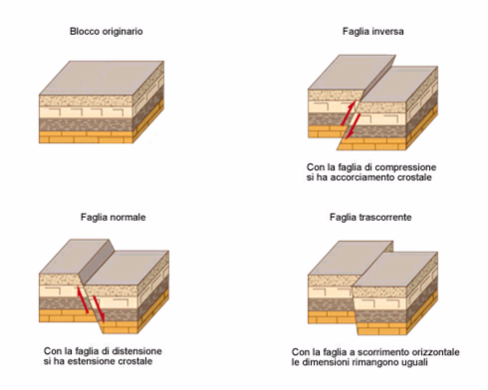

Slide 12
Raffaele Bendanti

Slide 13
USGS: statistica storica
Probabilities
Most earthquake probabilities are determined from the average rate of historical events. Assuming the annual rate is constant, one can make a probability statement about the likelihood of such an event in the next so-many years. These probabilities might range from one in thirty to one in three hundred.

Slide 14
Previsione storico-statistica

Slide 15
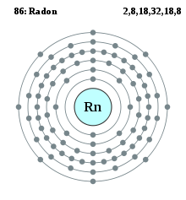
USGS
Predictions
Predictions usually occur as a result of some event supposed to be indicative of an earthquake occurring in the near future. Such an event may be a swarm of small earthquakes, increasing amounts of radon in local water, unusual behavior of animals, increasing size of magnitudes in moderate size events, or a moderate-magnitude event rare enough to suggest that it may be a foreshock.

Slide 16
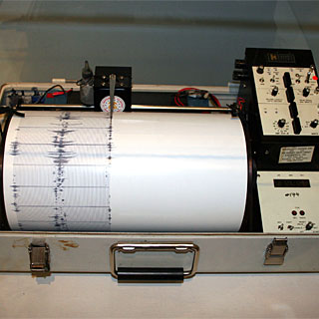
USGS
Predictions
Unfortunately, most such precursors frequently occur without being followed by an earthquake. This means that the forecast must be made in probabilistic terms. Estimates of such the probabilities seem to be no greater than one in three, to one in ten and hence the forecasts have low reliability. A succession of unreliable forecasts is likely to do more harm than good.

Slide 17
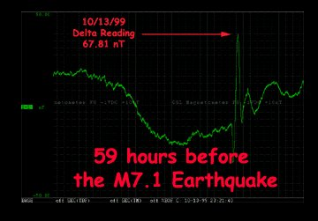
"Earthquakes cannot be predicted with great accuracy.”
I terremoti non possono essere predetti con grande accuratezza
Quello che si può fare è ridurre l’incertezza nel tempo e nello spazio.
Questa capacità di previsione potrebbe essere raggiunta combinando I più avanzati modelli geofisici con le osservazioni della Terra

Slide 18
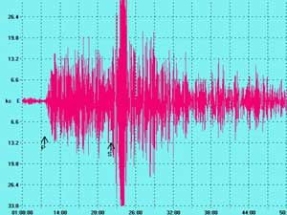
Previsioni a breve termine
Le previsioni a breve potrebbero essere le più utili (ma solo in apparenza).
Ma allo stato delle conoscenze è dificile ottenerne con buona accuratezza.

Slide 19
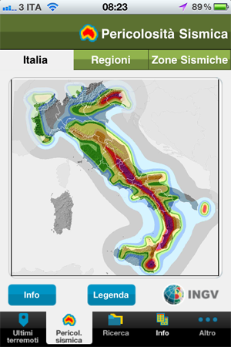
Previsioni a medio e lungo termine (Panza)
I terremoti non si possono evitare né, ad oggi, è possibile prevederli con relativa precisione.
Le conoscenze scientifiche di cui disponiamo permettono di stimare il rischio sismico, di indicare cioè quali sono le aree a più elevata pericolosità sismica e qual è il livello di vulnerabilità degli edifici.

Slide 20
Previsioni a medio termine (Panza)
E’ possibile inoltre realizzare esperimenti di previsione a medio termine spazio-temporale che consentono di indicare le aree ed i periodi di tempo in cui risulta più probabile il verificarsi di un forte terremoto,
Ciò fornisce vincoli utili per una valutazione del rischio sismico dipendente dal tempo.

Slide 21
Previsioni a medio termine
Tra le poche metodologie di previsione formalmente definite che consentono di effettuare un’analisi sistematica e in tempo reale, nonché una verifica su vasta scala della loro capacità predittiva, rientrano gli algoritmi CN ed M8.

Slide 22
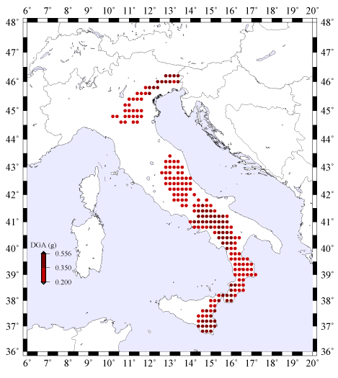
Algoritmi CN e M8
Gli esperimenti condotti per oltre venti anni su scala globale hanno già permesso una prima valutazione della significatività statistica delle previsioni fornite dal CN ed M8.
Il livello di confidenza dei risultati ottenuti (prossimo al 98% per il CN ed al 99% per l’M8) evidenzia la capacità predittiva di tali algoritmi.

Slide 23
Algoritmi
CN ed M8 utilizzano
a)l’informazione contenuta nei cataloghi dei terremoti
B) Individuano, nell’attività sismica di magnitudo moderata, le variazioni che possono essere considerate precursori di un forte terremoto.

Slide 24
Algoritmi
L’analisi consente di determinare gli intervalli temporali (TIP, ovvero Times of Increased Probability) in cui risulta aumentata, rispetto alle condizioni normali, la probabilità che si verifichi un terremoto con magnitudo superiore ad una soglia prefissata M0.

Slide 25
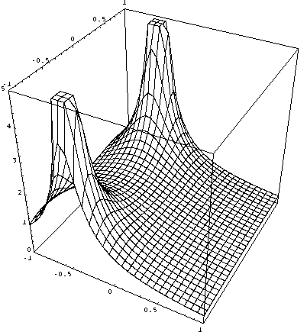
Algoritmi
Le caratteristiche della sequenza dei terremoti che avvengono entro una certa regione (per esempio, il flusso sismico) e le loro variazioni temporali sono descritte in modo quantitativo mediante un insieme di funzioni definite empiricamente.

Slide 26
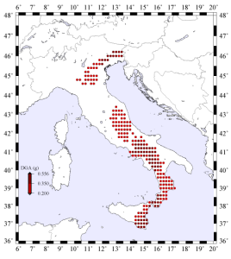
Mappa del rischio
Le zone ad alto rischio sismico in Italia
l’accelerazione da cui ci si deve difendere è maggiore od uguale a 0.2g

Slide 27
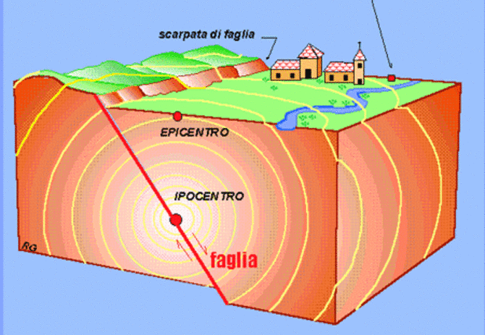
Previsione classica
Legata al concetto di periodo di ritorno.
Il concetto di periodo di ritorno è a sua volta legato all’idea che una singola faglia si comporta come una molla, che può essere assimilata ad un sistema oscillante con un grado di libertà (pendolo semplice).

Slide 28
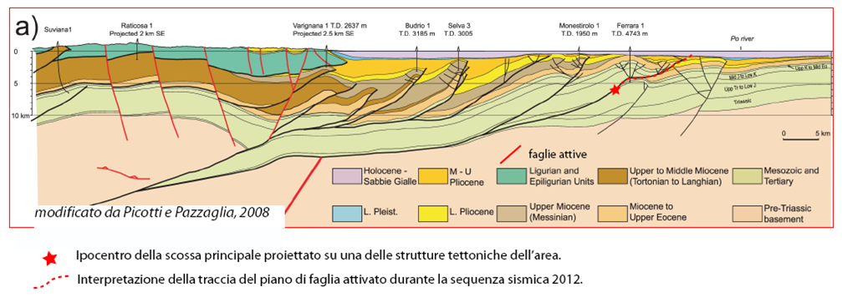
Previsione caotica
In natura le faglie si presentano a fasci più o meno numerosi, quindi si ha a che fare con un insieme di pendoli accoppiati, il cui comportamento globale non è più periodico ma può essere ben usato per descrivere il concetto di caos deterministico

Slide 29
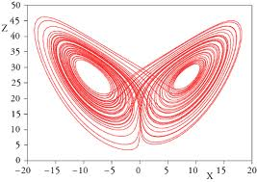
Determinismo e caos
I modelli matematici di tipo deterministico vengono in genere associati all’idea di fenomeni regolari, prevedibili, che si ripetono nel tempo, mentre il termine caotico viene riferito a situazioni caratterizzate da assenza di regole e da imprevedibilità.

Slide 30
Sistemi caotici
La scoperta del caos deterministico
modelli matematici deterministici (cioè privi di ogni elemento aleatorio nelle equazioni che li definiscono) sono in grado di generare andamenti estremamente complessi, sotto molti aspetti imprevedibili, tanto da risultare quasi indistinguibili da sequenze di eventi generati attraverso processi aleatori

Slide 31
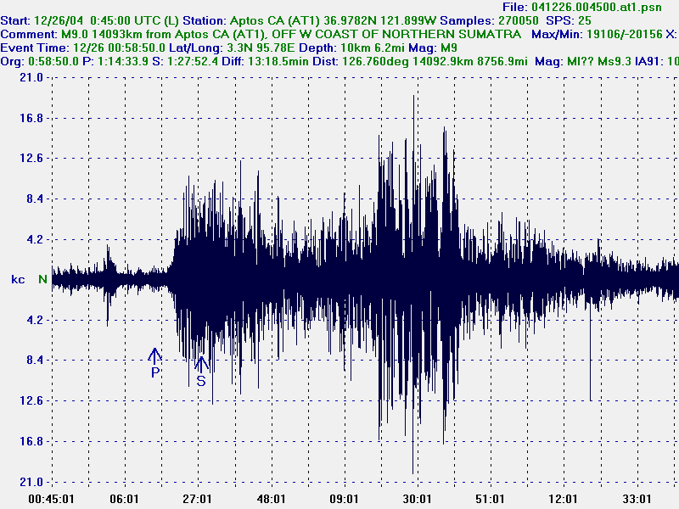
Terremoti caotici
I terremoti si verificano in modo solo apparentemente casuale. In alcuni casi è possibile ricondurre la sismicità al concetto di caos deterministico.
La sismicità, cioè, presenta un andamento apparentemente aleatorio, ma può essere spiegata da un meccanismo deterministico, che trae le origini nei moti convettivi del mantello terrestre e nel conseguente moto delle zolle nella litosfera.

Slide 32
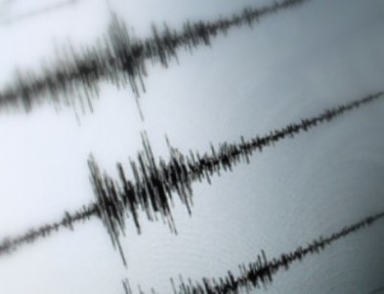
Terremoti caotici
Un obiettivo realistico è quello delle previsioni a medio termine spazio-temporale, basate sulle variazioni osservabili nella sismicità di fondo, in cui l'allarme è dato su un arco di tempo dell'ordine di qualche anno e con un'incertezza spaziale di centinaia di chilometri. Tale tipo di previsione consente la realizzazione di opere di prevenzione rilevanti.

Slide 33
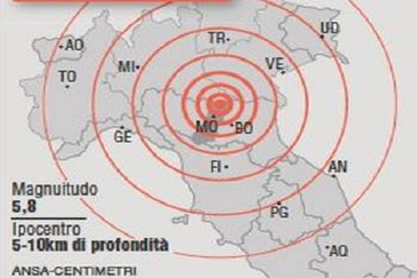
Modelli e precursori
La previsione dei terremoti scientificamente corretta consiste nell'indicazione della magnitudo, della localizzazione e del tempo origine di un futuro evento sismico, con una precisione tale da consentire una valutazione univoca del successo o fallimento della previsione stessa.

Slide 34
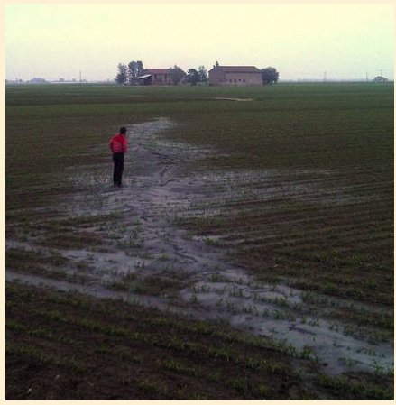
Precursori
I precursori, osservabili sulla superficie terrestre o in prossimità di essa, devono quindi essere relativi ai fenomeni quantificabili e statisticamente significativi.

Slide 35
Secondo quanto stabilito dalla sottocommissione sulla previsione dei terremoti istituita dalla IASPEI (International Association Seismology and Physics of the Earth's Interior) i criteri per stabilire la significatività di un fenomeno precursore sono:
(a) l'anomalia deve essere riconducibile ai meccanismi che determinano i terremoti;
(b) l'anomalia deve essere simultaneamente rilevata in più di un sito o da più di uno strumento;

Slide 36
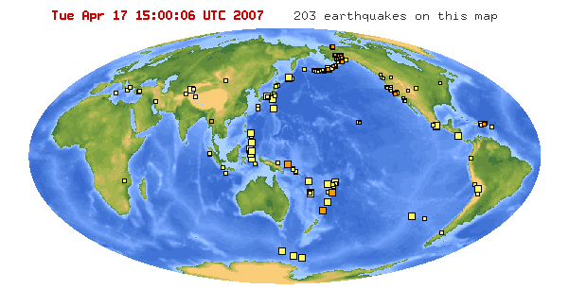
(c) l'anomalia e la sua relazione con il susseguente verificarsi del terremoto, ossia le regole secondo cui si effettua la previsione, devono essere definite con precisione;
(d) sia l'anomalia sia le regole devono essere ricavate da un insieme di dati indipendenti da tutti quelli su cui si effettua la previsione.

Slide 37
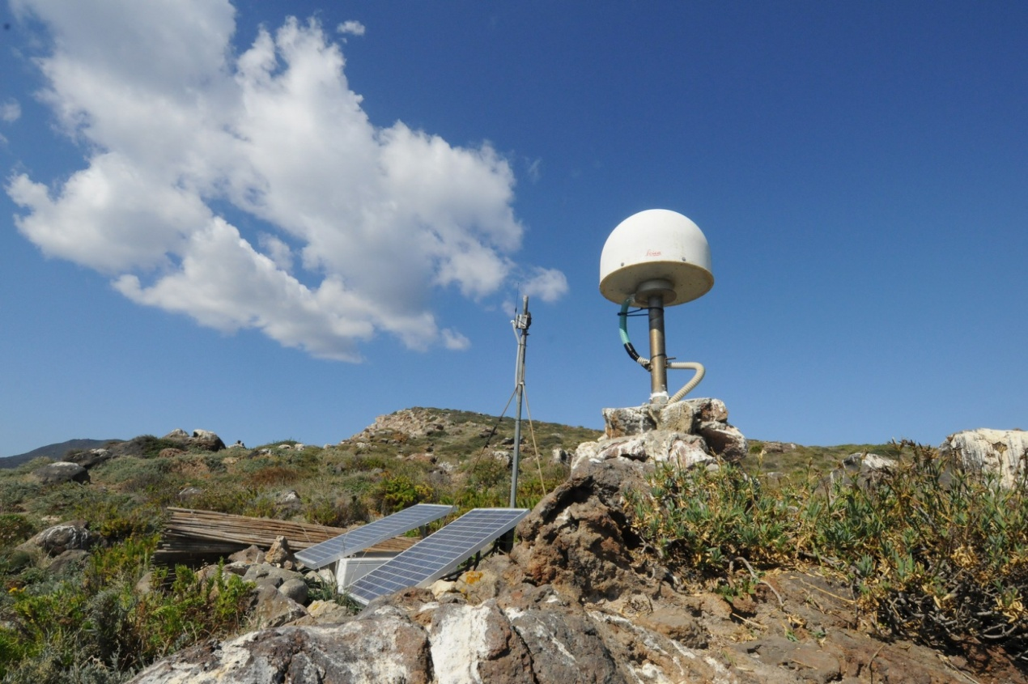
Fra i molteplici segnali che sono stati proposti come precursori utili per la previsione dei terremoti vanno ricordati:
(a) le variazioni anomale della sismicità;
(b) le variazioni della velocità e delle caratteristiche spettrali delle onde sismiche e dei meccanismi di sorgente;
(c) le deformazioni crostali su scala regionale;
(d) le variazioni anomale negli sforzi crostali;

Slide 38
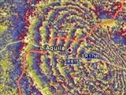
(e) le variazioni del campo gravitazionale e geomagnetico, delle correnti telluriche e della resistività (precursori geoelettrici);
(f) le modificazioni anomale del flusso delle acque sotterranee e del contenuto di diversi componenti chimici dell'acqua (Rn, F, CO₂, ossidi di azoto);
(g) le anomalie nella pressione atmosferica, nella temperatura e nel flusso di calore terrestre.

Slide 39
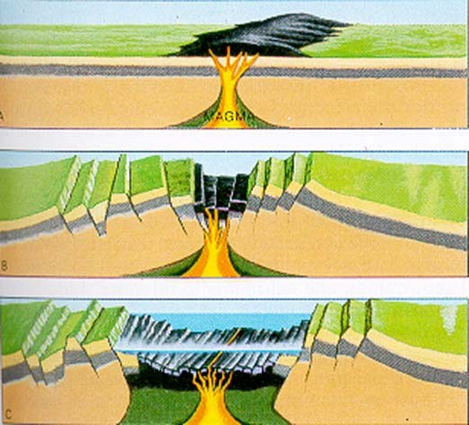
Nello studio dei precursori sismici è necessario tenere presente che la preparazione di un forte terremoto coinvolge in genere un complesso sistema di faglie, piuttosto che una singola faglia.
Pertanto, i precursori vanno ricercati entro un'area con dimensioni lineari di diverse centinaia di chilometri, per poter rilevare eventuali correlazioni a grande distanza.

Slide 40
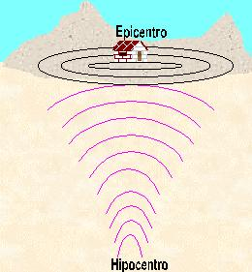
Infatti, i precursori di carattere non locale, come la migrazione della sismicità, possono riflettere processi in atto su vasta scala (per es., il moto delle placche litosferiche) che non sono spiegabili mediante una semplice redistribuzione postsismica degli sforzi in un mezzo elastico.
Durante il periodo di incubazione non si sa dove e quando avverrà il sisma, poiché i precursori si manifestano sparsi su tutta l'area di preparazione. Successivamente, all'approssimarsi del terremoto, i precursori tendono a concentrarsi spazialmente attorno all'eventuale epicentro.

Slide 41
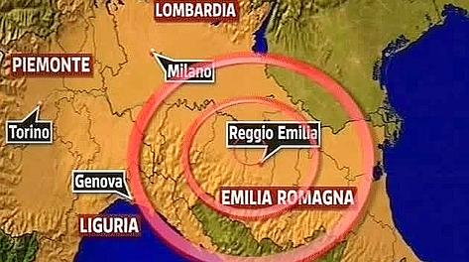
Quest'osservazione indica la possibilità di effettuare, in seconda approssimazione, previsioni spazialmente più accurate, basate sulle anomalie sismiche identificabili in un'area più ristretta e in un intervallo di magnitudo inferiore, compatibilmente con la completezza dei dati disponibili

Slide 42
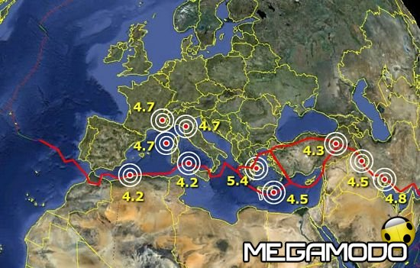
Solo pochi algoritmi utilizzano l'analisi dei piccoli terremoti (attività di fondo) per i quali esiste una statistica molto attendibile, con finalità di previsione degli eventi forti, che sono invece rari.
Quelli formalmente definiti e basati sull'analisi simultanea di alcuni dei precursori sismici individuati nel flusso sismico, quali gli algoritmi CN e M8, consentono un monitoraggio sistematico della sismicità e una verifica su vasta scala della loro capacità predittiva

Slide 43
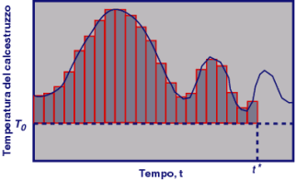
Gli algoritmi sono stati sviluppati, secondo uno schema di tipo pattern-recognition (riconoscimento dei tratti) per consentire l'analisi simultanea di diverse proprietà del flusso sismico (multiple seismicity patterns) che sono quantificate mediante un insieme di funzioni del tempo t empiricamente definite.

Slide 44
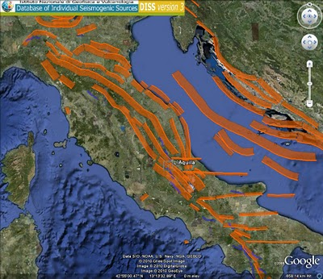
CN e M8 utilizzano, come dato essenziale, l'informazione contenuta nei cataloghi dei terremoti e individuano le variazioni dell'attività sismica che possono essere considerate precursori di un forte terremoto, ossia di un evento con magnitudo superiore a una soglia M₀ prefissata, dipendente, in generale, dal regime sismico della regione studiata.

Slide 45
Tale analisi consente di determinare gli intervalli temporali o TIP (Times of increased probability) in cui risulta aumentata, rispetto alle condizioni normali, la probabilità che si verifichi un forte terremoto.
La semplice definizione dei periodi di allarme come periodi di aumentata probabilità rispetto alle condizioni normali, senza l'attribuzione di una specifica stima di probabilità per il forte terremoto imminente, è imposta dal fatto che qualsiasi tentativo di quantificare l'incremento della probabilità durante i TIP richiede diverse assunzioni a priori.

Slide 46
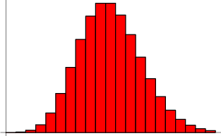
Per esempio, sarebbe necessario ipotizzare che la sequenza temporale dei terremoti sia di tipo poissoniano (cioè completamente casuale e priva di memoria) e che i vari TIP siano indipendenti fra loro. In realtà la distribuzione dei terremoti non è poissoniana nel tempo e non è uniforme nello spazio.

Slide 47
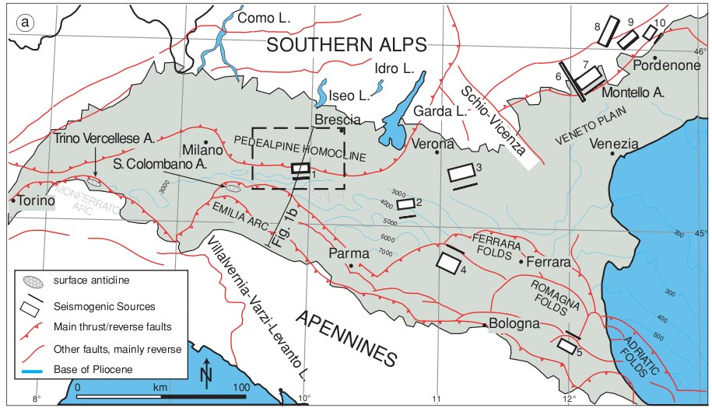
Quando un TIP è dichiarato in una data regione, il terremoto con M≥M₀ può avvenire in qualsiasi punto dell'area allertata e, dunque, per ridurre l'incertezza spaziale delle previsioni, la regione definita deve essere la più piccola possibile. D'altra parte è stato osservato empiricamente, su scala globale, che le dimensioni lineari dell'area analizzata devono essere maggiori o uguali a 5÷10 L, dove L è la lunghezza (proporzionale a M₀) della sorgente dei sismi che si vogliono prevedere.

